Slide 1
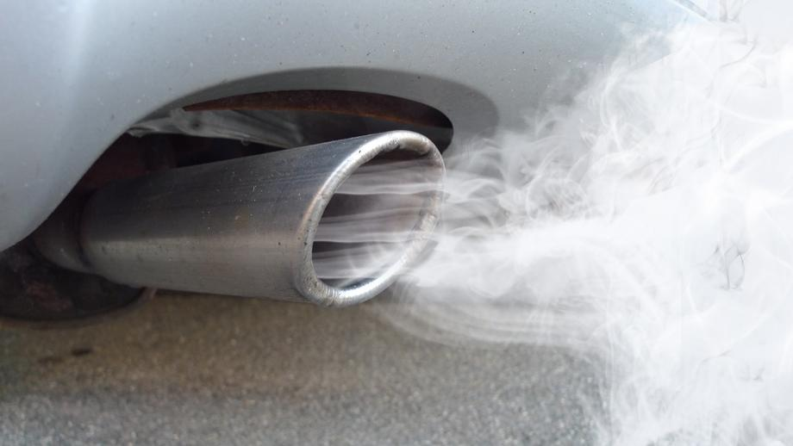
Abgasnachbehandlung Diesel
Danhausen 02.2019

Slide 2
(Theoretische) vollständige Verbrennung:
- Aus HC (Kohlenwasserstoff) wird CO2 und H2O
(Praktische) unvollständige Verbrennung:
- N2, O2, H2O, CO2 und NOx, CO, HC, PM, SO2 (Schweldioxid)
N2 Stickstoff
O2 Sauerstoff
H2O Wasser
CO2 Kohlendioxid
CO Kohlenmonoxid
NOX Stickoxide
SO2 Schwefeldioxid
HC Kohlenwasserstoffe
Rußpartikel PM
(Pb Blei) ist ganz aus den Kfz-Abgasen verschwunden

Slide 3
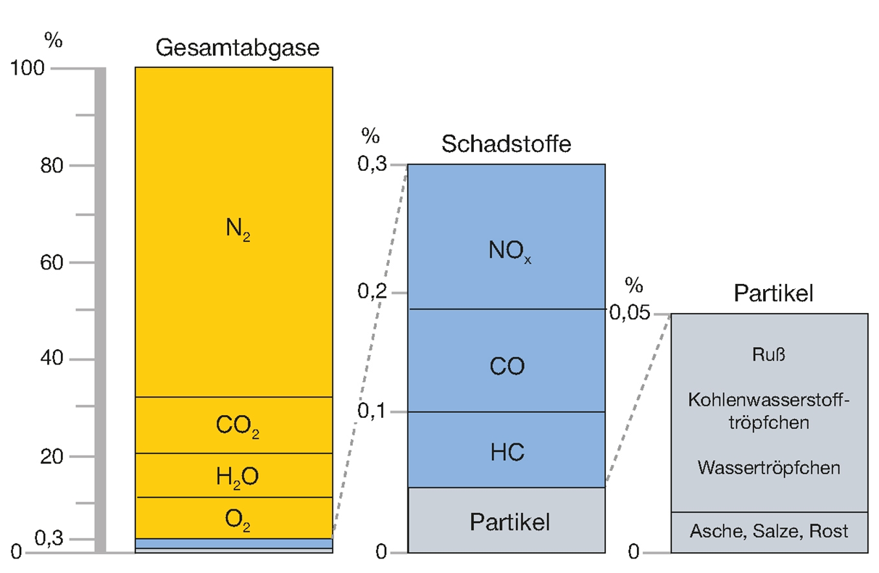
Beim Dieselmotor zählen nur 0,3% der Rohemission zu den giftigen Abgasen.

Slide 4
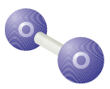
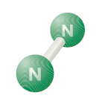
N2 – Stickstoff
ist ein nicht brennbares, farb- und geruchloses Gas.
Stickstoff ist ein elementarer Bestandteil unserer Atemluft
(78% Stickstoff, 21% Sauerstoff, 1% weitere Gase) und wird durch
die Ansaugluft der Verbrennung zugeführt. Der größte Teil des
angesaugten Stickstoffs tritt in reiner Form im Abgas wieder aus,
nur ein kleiner Teil geht mit dem Sauerstoff O2 eine Verbindung ein
(Stickoxide NOX).
O2 – Sauerstoff
ist ein farb-, geruch- und geschmackloses Gas. Es ist der wichtigste
Bestandteil unserer Atemluft (21%).
Es wird, wie der Stickstoff, über den Luftfilter angesaugt.

Slide 5
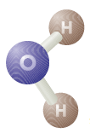
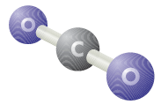
H2O – Wasser
wird zum Teil vom Motor angesaugt (Luftfeuchtigkeit) oder entsteht
bei der „kalten“ Verbrennung (Warmlaufphase).
Es ist eine unbedenkliche Abgaskomponente.
CO2 – Kohlendioxid
ist ein farbloses, nicht brennbares Gas. Es entsteht bei der Verbrennung
von kohlenstoffhaltigen Brennstoffen (z. B. Benzin, Diesel).
Dabei geht der Kohlenstoff mit dem angesaugten Sauerstoff eine
Verbindung ein.
Durch die Diskussionen um die Klimaveränderungen (Treibhauseffekt)
ist das Thema CO2-Emissionen stärker in das Bewußtsein der
Öffentlichkeit gerückt. Kohlendioxid CO2 verringert die Schutzschicht
der Erde gegen die UV-Strahlen der Sonne

Slide 6

CO – Kohlenmonoxid
entsteht bei der unvollständigen Verbrennung kohlenstoffhaltiger Brennstoffe.
Es ist farb- und geruchlos, explosiv und in höchstem Maße giftig. Es
blockiert den Sauerstofftransport der roten Blutkörperchen. Schon in relativ
geringer Konzentration in der Atemluft ist es tödlich. In normaler Konzentration
im Freien oxidiert es in kurzer Zeit zu Kohlendioxid CO2.

Slide 7
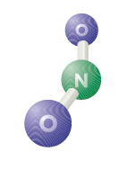
NOX – Stickoxide
sind Verbindungen von Stickstoff N2 und Sauerstoff O2 (z. B. NO,
NO2, N2O, . . .). Stickoxide entstehen durch hohen Druck, hohe Temperatur
und Sauerstoffüberschuß während der Verbrennung im Motor.
Einige Stickoxide sind gesundheitsschädlich.
NOx entsteht
bei hohen Verbrennungsspitzentemperaturen
hohen Verbrennungsdrückenärkt
Große Flammgeschwindigkeit
Aufgrund des Luftüberschuß im Leerlauf und Teillast kommt es hier verstärkt zu NOx -Emissionen

Slide 8
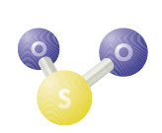
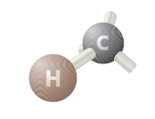
HC – Kohlenwasserstoffe
sind unverbrannte Kraftstoffanteile, die nach einer unvollständigen
Verbrennung im Abgas auftreten.
Kohlenwasserstoffe HC kommen in unterschiedlichen Formen
vor (z. B. C6H6, C8H18) und wirken sich unterschiedlich auf
den Organismus aus. Einige reizen Sinnesorgane, andere
wirken krebserregend.
SO2 – Schwefeldioxid
ist ein farbloses, stechend riechendes, nicht brennbares Gas.
Schwefeldioxid begünstigt Erkrankungen der Atemwege, tritt
aber in nur sehr geringem Maße in Abgasen auf.
Durch eine Minderung des Schwefelgehaltes im Kraftstoff kann
die Schwefeldioxid-Emission gesenkt werden.

Slide 9
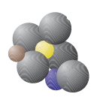
Rußpartikel PM (engl.: paticulate matter)
werden größtenteils von Dieselmotoren
verursacht.

Slide 10
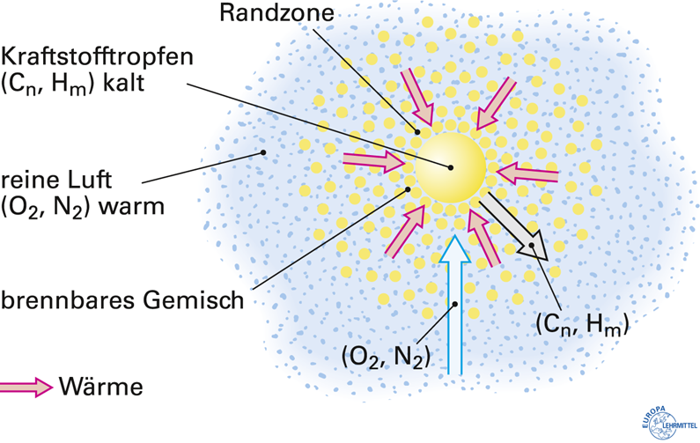
Im Innern des Tröpfchens herrscht Luftmangel und die Verbrennung erfolgt unvollständig.
Fette Gemischzonen sind für Rußende Verbrennung verantwortlich.

Slide 11
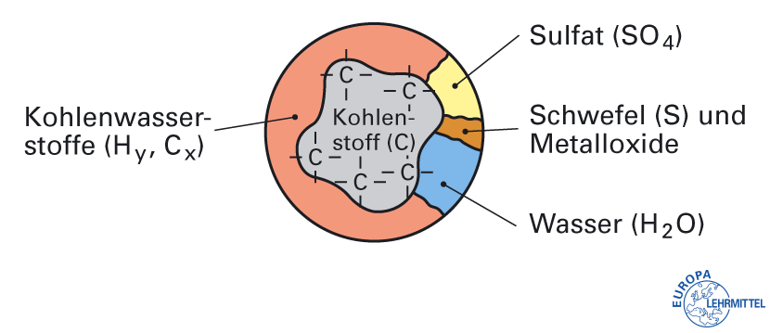
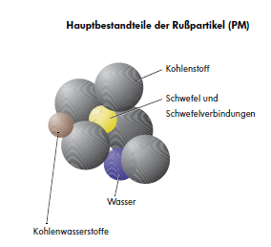
PM (particulate matter oder Feinstaub) ein Rußkern mit angelagerten Verunreinigungen
(durch die unvollständige Verbrennung) entsteht ein Rußkern, an den sich weitere Verbrennungsrückstände (Sulfatpartikel, Kohlenwasserstoffe, Schwefel und Metalloxiden) anlagern.
Notes:
Schwefel und Metalloxide resultieren aus Verunreinigungen oder Zusätzen im Kraftstoff.

Slide 12
Ursachen für Partikelbildung:
Motor im Kaltstart oder Warmlauf
Vollastbetrieb
verstopfter Luftfilter
defekte Injektoren
verschleiß im Brennraum oder im Einlasssystem
mangelnde Kompression
Unsachgemäße Tuningmaßnahmen

Slide 13
Verfahren zur Schadstoffminderung
Senkung des Verbrauchs
Aerodynamik (cw Wert senken)
Gewichtseinsparung
Hybridfunktion
Sonstige Maßnahmen
Tankentlüftung
Getriebeoptimierung
Thermomanagement
Motorische Maßnahmen
Brennraumoptimierung
Glühzeitensteuerung
Größerer Einspritzdruck
Mehrventiltechnik
Einlasskanalsteuerung
Ladedruckregelung
Vor- Haupt- Nacheinspritzung (Förderbeginn)
AGR (HD und ND AGR)
Variable Nockenwellenverstellung
Down Sizing
Abgasnachbehandlung
Oxidationskatalysator
SCR- Kat.
NOx Speicherkat.
Partikelfilter
Verschiedene Kombinationen der Hersteller
Notes:
Die variable Nockenwellenverstellung beim EA288-Dieselmotor erfüllt zwei Aufgaben. Zum einen wird durch das spätere Öffnen des Einlassventils eine hohe Drallwirkung der angesaugten Luft im Brennraum erzielt. Diese Maßnahme führt zu einer guten Gemischbildung. Zum anderen wird durch das späte Schließen des Einlassventils die effektive Verdichtung im Zylinder verringert. Damit wird die Verdichtungstemperatur gesenkt und es entstehen weniger Stickoxide bei der Verbrennung

Slide 14
Für die Euro 3-Norm reichte bei Pkw-Motoren:
  eine Hochdruckeinspritzung,
  eine Oxidationskatalysators und
  eine Abgasrückführung (AGR) aus.
Für die Euro 4-Norm wurde, aus öffentlichem Druck, zusätzlich ein Vollstrom-Partikelfilter (DPF) eingebaut, der eine Verringerung des Partikelausstoßes von mehr als 90 Prozent (%) ermöglicht.
Für die Euro 5-Norm wurde der DPF zur Notwendigkeit.
  Bei schweren Fahrzeugen war dann auch ein NO_{X}-Abgasnachbehandlungssystem erforderlich
Für die Euro 6-Norm sind alle Systeme erforderlich:
  AGR, DOC, DPF, NO_{X}-Speicherkat oder SCR-Katalysator
Bei der Nachrüstung von Partikelfiltern kommen Teilstrom-Partikelfilter zum Einsatz, die ohne aufwändige Änderungen des Gesamtkonzepts eingebaut werden können.

Slide 15
AGR

Slide 16
Aufgabe und Funktion der Abgasrückführung (AGR)
Die AGR senkt den
Stickoxydausstoß.
Stickoxide (NO_{X})
entstehen bei:
  Hohen Brennraumtemperaturen,
  Hohen Verbrennungsdrücken
  Hohen Flammgeschwindigkeiten
  bei Sauerstoffüberschuss (Magerbetrieb).
Die rückgeführte, meist gekühlte Abgasmasse nimmt bei der Verbrennung Wärme auf, senkt die lokalen Spitzentemperaturen sowie den Sauerstoffüberschuss.
Die AGR-Rate kann bei direkteinspritzenden Dieselmotoren bis zu 60 Prozent (%) betragen.
Die AGR-Rate wird über den LMM, Lambdasonde und ggf. Drucksensorglühkerze (in Abhängikeit von Last/ Drehzahl, Motor- Ansaugtemperatur, Ladedruck) geregelt.
Bei hohen Drehzahlen und bei Volllast muss die Abgasrückführung abgeschaltet werden, weil sonst insbesondere der Partikelausstoß durch den Frischluftmangel zu groß wird.

Slide 17
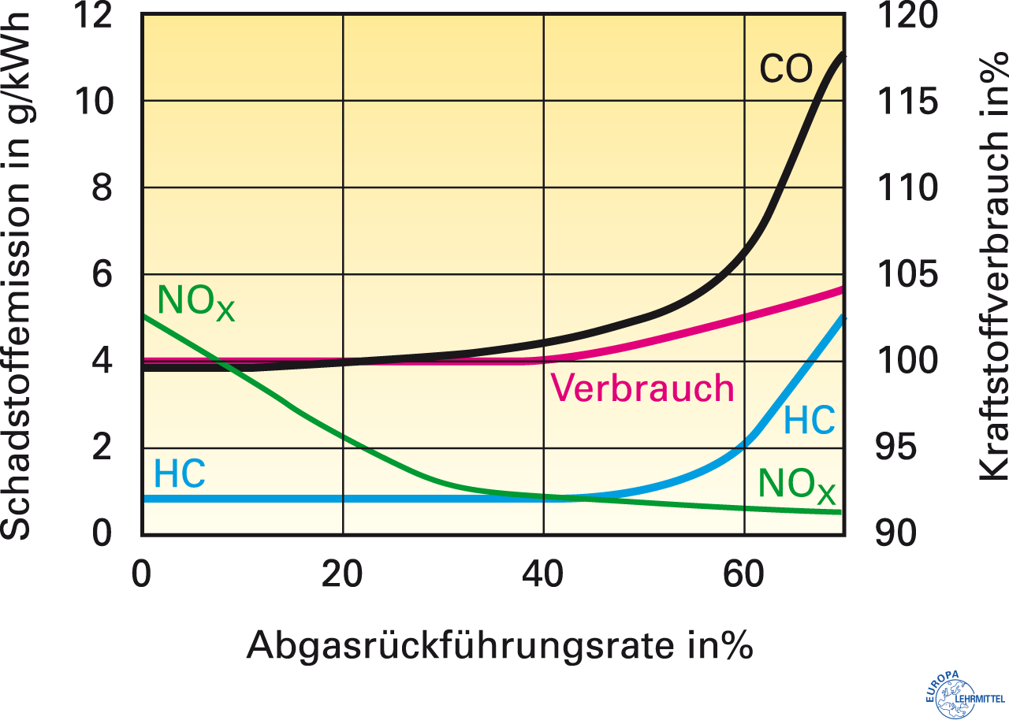
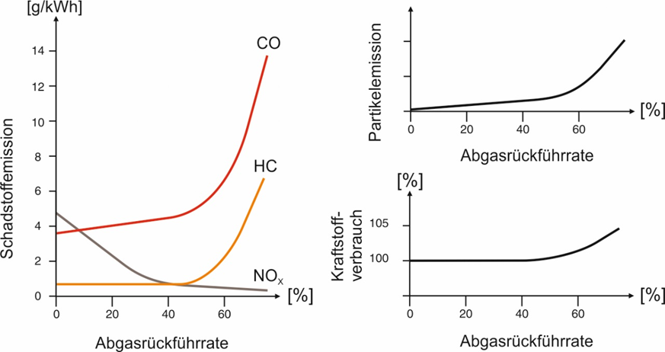

Slide 18
Hochdruck-AGR
Bei der Hochdruck-AGR werden die
zurückgeführten Abgasmengen vor dem
Abgasturbolader über das AGR-Ventil
abgezweigt und dem
Saugrohr zugeführt.
Probleme:
  Die rückgeführten Abgase nehmen dem Turbo Antriebsenergie.
  Die Temperatur ist sehr hoch.
  Wenig Druckgefälle.
  Drosselklappe muss Unterdruck erzeugen sonst nur niedrige AGR-Rate möglich.

Slide 19
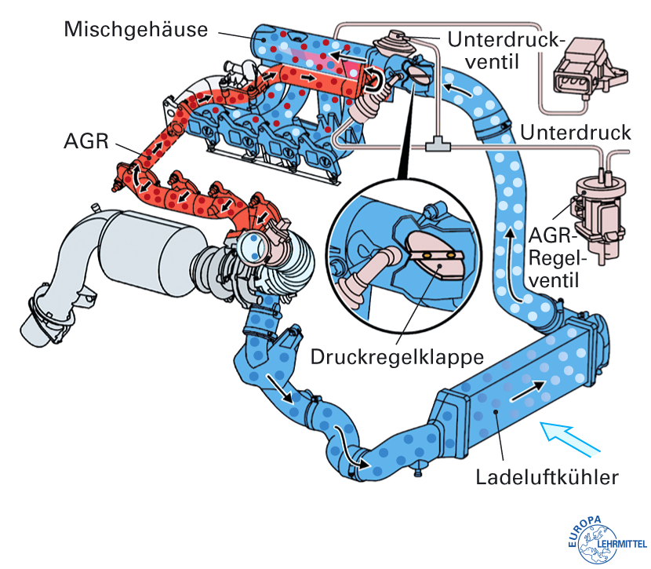
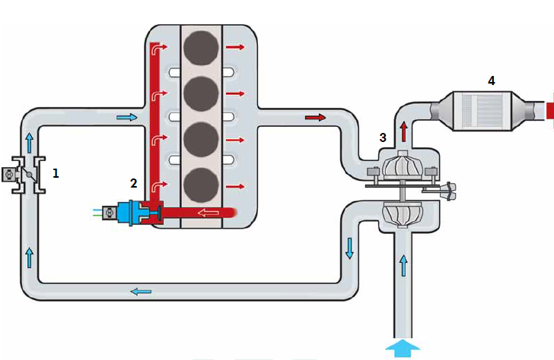
Notes:
1 Drosselklappensteuereinheit 2 Stellmotor für Abgasrückführung = AGR- Ventil und Potenziometer (übermittelt dem Motorsteuergerät die aktuelle Position des Hubventils)

Slide 20
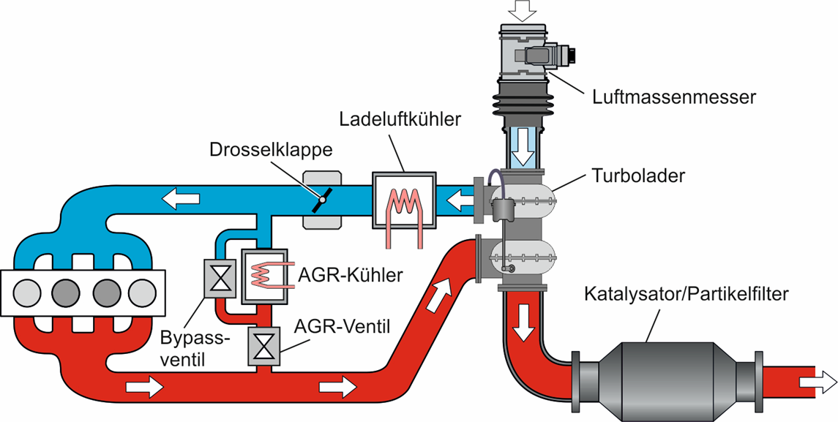
Notes:
Mit AGR Kühler und Bypass. (Temperaturregelung der rückgeführten Abgase)

Slide 21
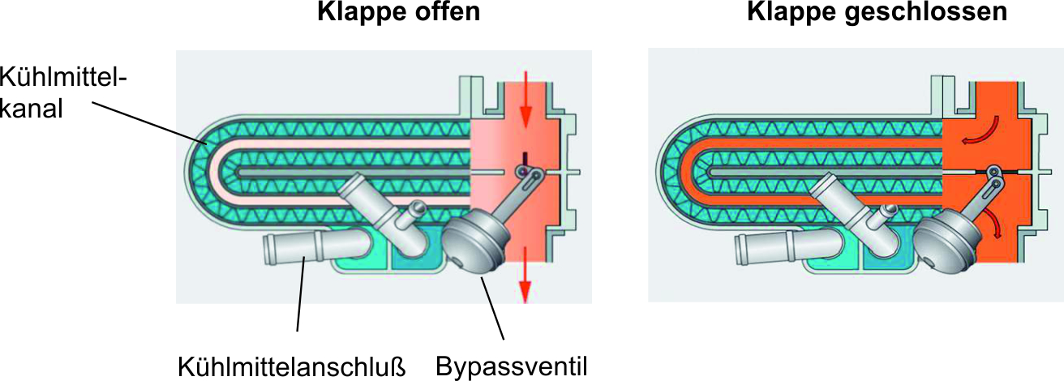
Rückgeführte Abgase werden über einen Wärmetauscher gekühlt.
Höhere Dichte, kühleres Abgas und damit mehr Wärmeaufnahmemöglichkeit.
Die kühleren Abgase senken die Verbrennungstemperatur deutlich.
Verringerung der Stickoxidemissionen.
Bypass sorgt im Warmlauf für schnellere Kat-Aufheizung.

Slide 22
Niederdruck-Abgasrückführung
Zur Verringerung der Stickoxide beim Verbrennungsprozess dient die Niederdruck-Abgasrückführung. Das System ist in nahezu allen Betriebsbereichen aktiv. Bei der Niederdruck-Abgasrückführung wird das Abgas hinter dem motornahen Dieselpartikelfilter entnommen und über den Kühler für Niederdruck-Abgasrückführung, direkt vor dem Verdichter des Abgasturboladers, in den Ansaugluftstrom geleitet.
Vorteile im Vergleich zur Hochdruck-Abgasrückführung:
• Die Abgase sind kühler und frei von Partikeln.
• Der gesamte Abgasmassenstrom vor der Turbine des Turboladers wird beibehalten. Dadurch spricht der
Turbolader besser an. Vor allem im Teillastbetrieb sind höhere Ladedrücke möglich.
• Keine Versottung des Kühlers für Abgasrückführung, da das Abgas von Rußpartikeln gereinigt wird.
• Druckgefälle kann über Abgasklappe eingestellt werden.
• Deutlich höhere AGR-Rate möglich.

Slide 23
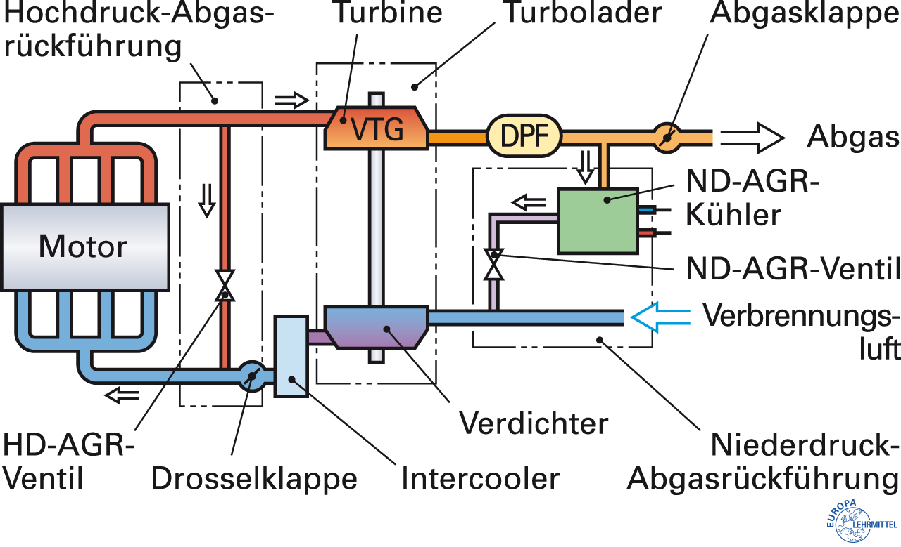
Notes:
1 Drosselklappensteuereinheit 2 Turbolader 3 Dieselpartikelfilter 4 Abgasklappensteuereinheit 5 Kühler für Abgasrückführung 6 Stellmotor 2 für Abgasrückführung

Slide 24
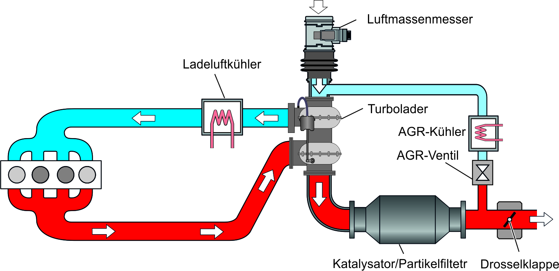

Slide 25
Kühler für Abgasrückführung
Dieselpartikelfilter
Stellmotor für
Abgasrückführung
Notes:
Sämtliche zurückgeführte Abgase werden duch den Kühler geleitet. Aufgrun der kälteren Abgase kann eine größere Menge an Abgasen der Ansaugluft zugeführt werden. Zusätzlich werden die Bauteile in der Ladeluftstrecke vor zu hohen Abgastemperaturen geschützt.
Filterelement
Im Gehäuse des Dieselpartikelfilters befindet sich zwischen dem Dieselpartikelfilter und Abgasrückführungskühler ein Filterelement aus einem Edelstahlgewebe. Das Filterelement verhindert, dass fertigungsbedingte Restschmutzpartikel aus dem Abgastrakt zum Turbolader gelangen.
Stellmotor für Abgasrückführung
Der Stellmotor für Abgasrückführung wird vom Motorsteuergerät mit einem PWM-Signal angesteuert und betätigt die Drosselklappe der Abgasrückführung. Durch die Position der Drosselklappe wird, in Verbindung mit der Position der Abgasklappe in der Abgasklappensteuereinheit, das Druckgefälle von Abgastrakt zum Ansaugtrakt eingestellt.
Durch das Druckgefälle wird die Menge der zurückgeführten Abgase geregelt. Die Menge der zurückgeführten Abgase ist größer, je höher das Druckgefälle ist. Da bei hoher Motorlast ein hohes Druckgefälle entsteht, wird die Abgasrückführungsrate in diesem Betriebszustand durch den Stellmotor für Abgasrückführung geregelt. Die Abgasklappe bleibt dabei geöffnet. UND
Das Potenziometer für Abgasrückführung ist im Stellmotor für Abgasrückführung integriert.
Durch das Signal wird die Position des Stellmotors für Abgasrückführung ermittelt. Diese Information dient dem Motorsteuergerät zur Berechnung und Regelung des zurückgeführten Abgasvolumens.

Slide 26
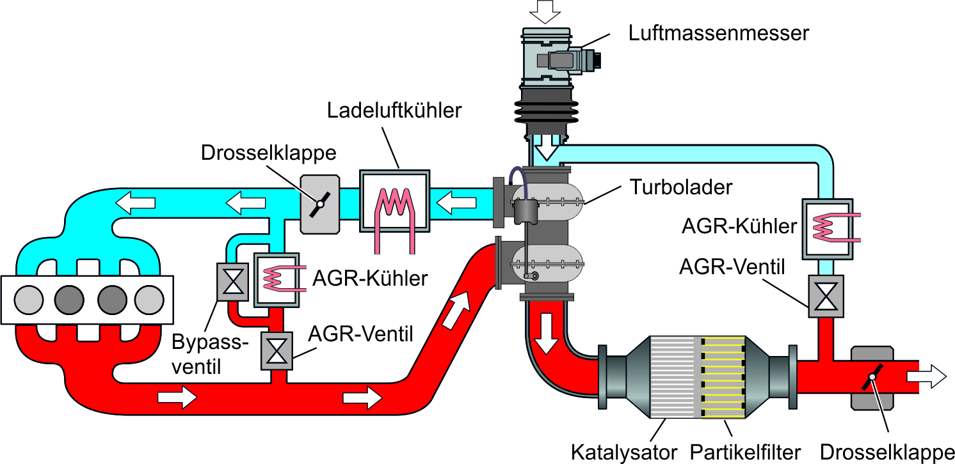
Kombinierte AGR-Systeme vereinen die
Vorteile beider Varianten.
Vorteile:
  Durch die Kombination von Hochdruck- und Niederdruck-AGR kann in jedem Betriebszustand des Motors die gewünschte AGR-Rate sichergestellt werden.
  Die Hochdruck-AGR wird zum Beispiel in der Warmlaufphase neben der NOX-Reduktion zur Anhebung der Temperatur eingesetzt.
  Zusätzlich kann die Hochdruck-AGR wegen ihrer kürzeren Gaslaufzeiten besser auf schnelle Lastwechsel reagieren.

Slide 27
Oxidationskatalysator

Slide 28
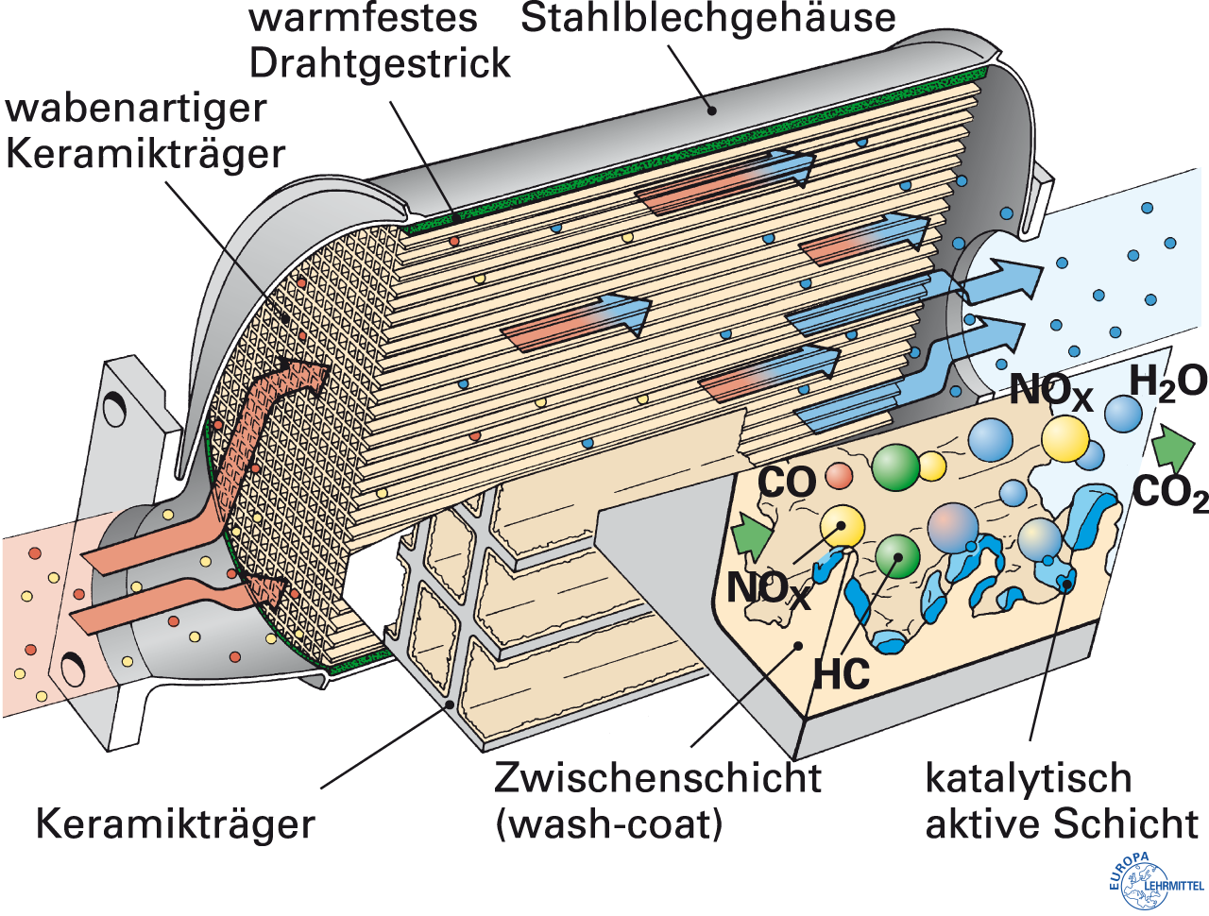

Slide 29
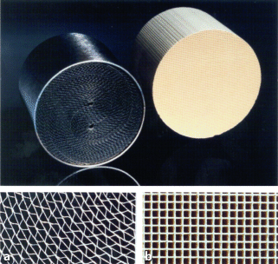

Slide 30
Gleicher Aufbau wie beim Katalysator für Ottomotoren.
Keramik- oder Metallträger mit aufgerauter Oberfläche aus Aluminiumoxid, dem sogenannten Wash-Coat.
Beschichtet mit ein bis zwei Gramm Platin und Palladium.
Umwandlungsvorgänge: (nur Oxidation / 2 Wege-Kat / keine Reduktion von NOx wegen zu hohem O2 Anteil im Abgas)
  CO in CO2,
  HC in CO2 und H2O.
Der hohe Sauerstoffgehalt im Abgas lässt die Umwandlung ab ca. 170 -200°C zu. Die Umwandlung entspricht hier ca. 50%. Man spricht von „Light-off-Temperatur“
Bei Fahrzeugen mit Partikelfilter bzw. SCR- Katalysator hat der Oxidationskatalysator eine zusätzliche Aufgabe: Er wandelt ankommendes NO (Stickstoffmonoxid) in NO₂ (Stickstoffdioxid) um.
NO₂ senkt die Zündtemperatur von Rußpartikeln (Partikelbrenntemperatur) und fördert so die Regeneration der Rußpartikel in den folgenden Komponenten.
Reduktion der Partikelmasse. HC- (Kohlenwasserstoffe) Verbindungen im Partikel spalten sich ab. Dadurch verringert sich die Partikelmasse (PM) um ca. 15-30%

Slide 31
Einbauhinweise DPF “Cityfilter”
Bei bestimmungsgemäßem Gebrauch des Dieselpartikelfilters (DPF) ist sicherzustellen, dass durch maximale Beladung keine Schädigung des Filtersystems
auftreten kann. Für diesen Fall empfehlen wir, das Fahrzeug bei höheren durchschnittlichen Geschwindigkeiten oder Lasten zu fahren, um
durch eine kontinuierliche Reduktion den Ruß abzubauen. Durch das Fahren nahe dem Volllastbereich ist eine Oxidation der substantiellen Menge
Ruß möglich. Abweichungen von einem bestimmungsgemäßen Gebrauch können sich ergeben, wenn das System mit einem nicht vom Hersteller
für das Fahrzeug empfohlenen Dieseloxidationskatalysator (DOC) verbaut wird, sofern dadurch Motordefekte übersehen werden, die zu einer deutlichen
Erhöhung der Rußemissionen führen können (z.B. Störungen von AGR- oder Luftsystem, die von der OBD nicht als Fehler erkannt werden,
fahren mit eingeschränkter katalytischer Aktivität). Zum bestimmungsgemäßen Gebrauch gehört auch der ausschließliche Einsatz von Kraft- und
Schmierstoffen gemäß Fahrzeugherstellervorschriften.
Quelle: HJS

Slide 32
Dem Minderungssystem vorgeschaltete Oxidationskatalysatoren können bei der Nachrüstung
im Einzelfall weiter verwendet werden, wenn diese nachweislich:
• nicht älter als 5 Jahre sind
• nicht länger als 80.000km im Fahrzeug verbaut waren (Nachweis der Laufleistung über Serviceheft und Wegstreckenzähler)
• nicht mit sichtbaren Mängeln behaftet sind oder
• der Hersteller des Partikelminderungssystems in der Betriebserlaubnis nachweist, dass die entsprechenden Grenzwerte auch
ohne den/ die serienmäßigen Oxidationskatalysator(en) eingehalten werden (Betriebserlaubnis muss Nachweis enthalten)
Wird keiner der vorgenannten Nachweise erbracht, sind die Oxidationskatalysatoren vor der Nachrüstung mit dem Partikelminderungssystem zu erneuern.
Die Montage darf auf keinen Fall von Privatpersonen, sondern nur von qualifiziert ausgebildetem Personal einer Kfz-Fachwerkstatt vorgenommen
werden, das über die entsprechenden Einrichtungen, Vorrichtungen sowie Spezialwerkzeuge verfügt, Fahrzeuge, deren Motorleistung
nicht dem werkseitigen Auslieferungszustand entsprechen, sind nicht für die Verwendung des DPF-Systems freigegeben.

Slide 33
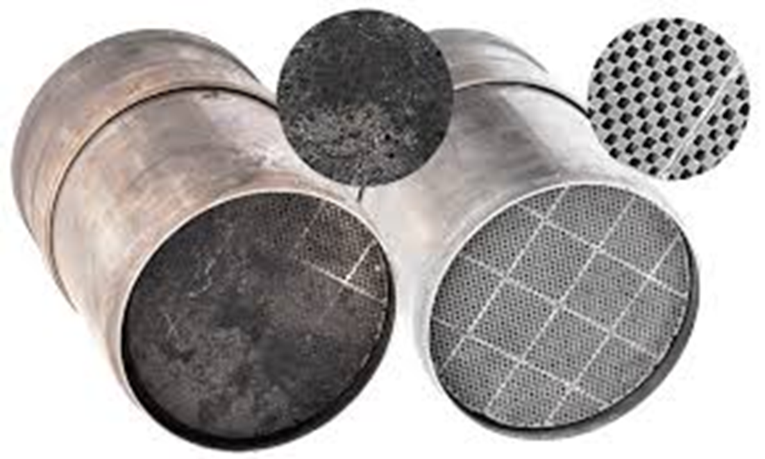
Dieselpartikelfilter (DPF)

Slide 34
- Ab Euro 5 unabdingbar
- Ruß kann bei ca. 550- 650°C zu CO² verbrannt werden. Asche bleibt übrig
- PSA verwendet Additiv das dem Kr.-st- beigemischt wird. Zündtemp. von Ruß wird um ca. 100°C herabgesetzt. (450°C) „zu wartendes System“

Slide 35
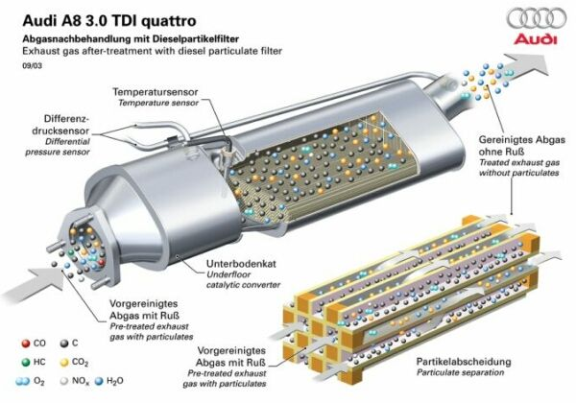
Vollstromfilter
Bis 98% der Partikel werden zurückgehalten
Und
Wird in der Erstausrüstung eingesetzt.

Slide 36
Regeneration:
1- natürliche Regeneration
Längere Fahrt mit höherer Motorleistung nötig (Prozess ist langsam).
Durch vom Kat ankommendes NO² wird die Oxidation von Ruß unterstützt.
Dabei wird durch (Nach)oxidation von CO und HC im Kat die Abgastemp. Im DPF angehoben.
2-

Slide 38
Vor- Haupt- Nacheinspritzung
(Förderbeginn)

Slide 39
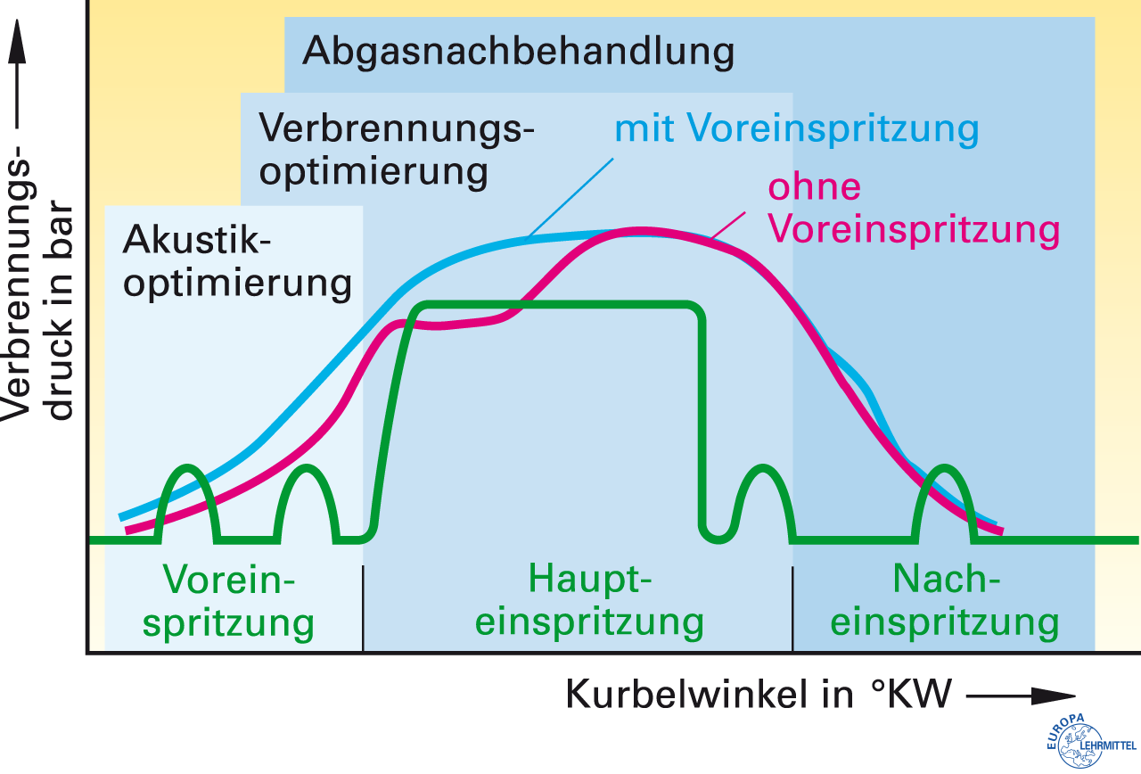
Notes:
Grün=Nadelhub

Slide 40
Voreinspritzung zur Verminderung
des Verbrennungsgeräusche,
der NOX-Emissionen und geringeren Zündverzug der Haupteinspritzung.
konstant hoher Druck während der
Haupteinspritzung zur Verminderung
der Rußemissionen beim
Betrieb mit Abgasruckführung
frühe Nacheinspritzung zur
Verminderung der Rußemissionen
späte Nacheinspritzung zur Regeneration
nachgeschalteter Abgasnachbehandlungssysteme

Slide 41
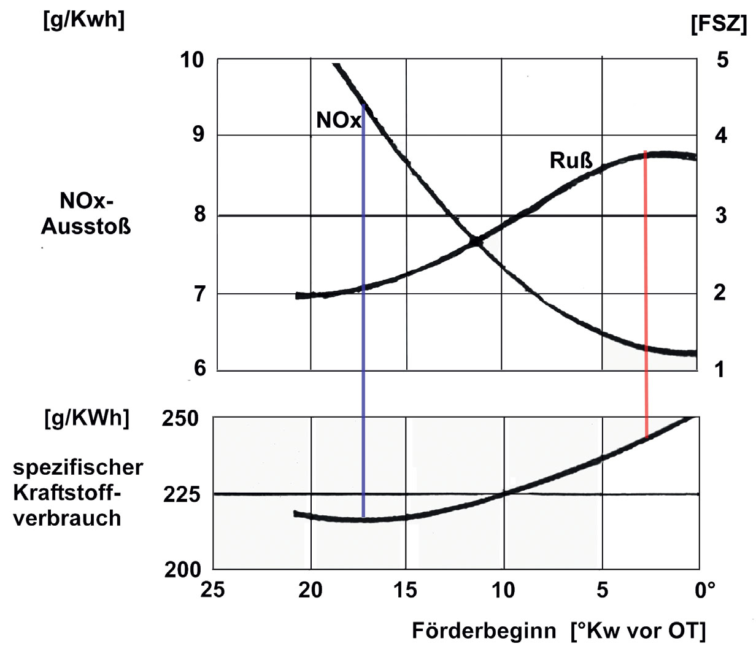

Slide 45
Haben Sie noch Fragen ???

